Slide 1
স্বাগতম

Slide 2
শিক্ষক পরিচিতি
লিজা খানম
সহকারি শিক্ষক
৭৩নং সানুহার সরকারি প্রাথমিক বিদ্যলয়
উজিরপুর,বরিশাল

Slide 3
পাঠঃ পরিচিতি
শ্রেণিঃপ্রথম
বিষয়ঃগণিত
পাঠঃযোগের ধারণা
পাঠ্যাংশঃযোগ
সময়ঃ ৪৫ মিনিট
তারিখঃ ০১/০২/২০২০

Slide 4
শিখনফল
৯.২.১ উপকরণের সাহায্যে সংখ্যা যোগ করে প্রতীকের মাধ্যমে প্রকাশ করতে পারবে

Slide 5
আবেগ সৃষ্টি
গানের মাধ্যমে

Slide 6
বাস্তব উপস্থাপন
প্রথমে কয়েকজন শিশুকে নিয়ে , কিছু কলম নিয়ে ,কিছু কাঠি নিয়ে আমি বাস্তব উপস্থাপন করব।

Slide 7
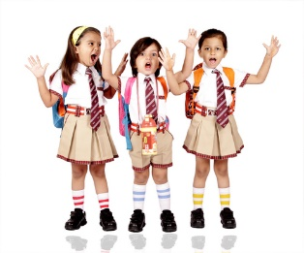
এসো আমরা কয়েকটি ছবি দেখি এবং গণনা করি
৩ জন
২ জন

Slide 8
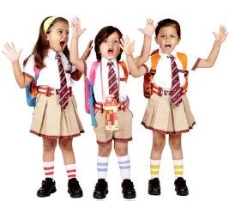
১
২
৩
৪
৫
একত্রে ৫ জন

Slide 9
একত্র করে গণনা করাই হচ্ছে যোগ।

Slide 10
আজকের পাঠের শিরোনাম
যোগ
পাঠ্যাংশঃ ৭.২, পৃষ্টাঃ ২৯

Slide 11
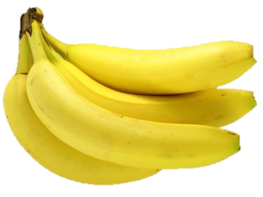
ছবি দেখে গণনা করি
৪টি
৩টি
মোট= ৭টি

Slide 12
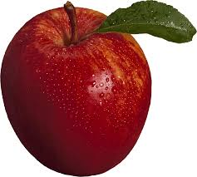
ছবি দেখে গণনা করি
২টি
৪টি
৬ টি

Slide 13
৫ টি
২ টি
7 টি

Slide 14
৫ টি
২ টি
৭ টি

Slide 15
চলো বোর্ডে করি
৩ + ২ =
৫
৪ + ৩ =
৭

Slide 16
দলীয় কাজ
দল: ১
আর
=
৪ + ২
৬

Slide 17
দল : ২
আর
=
৩ + ২
৫

Slide 18
দল : ৩
আর
=
৩ + ৪
7

Slide 19
মূল্যায়ন
৩ +৩
=
৬
৫ + ২
=
৭

Slide 20
পরিকল্পিত কাজ
তোমার বাড়ির গোলাপ বাগানে দুইটি গোলাপ গাছ আছে । একটিতে আছে দুইটি , আপরটিতে আছে তিনটি , একসাথে কতটি হবে ? লিখে আনবে ।

Slide 21
ধন্যবাদ

